Slide 1
中
国
“收入舞弊”哪里跑
——基于销售与收款循环审计机器人

Slide 2
作品信息 App Information
参赛作品 ：“收入舞弊”哪里跑——基于销售与收款循环审计机器人
队伍名称 Team Name：TSIA (The Star Is At 星之所在)
队伍成员 Team Member：严渝 席小莹 余文丹 杨宇恒 罗鸿健
队伍口号 Team Slogan：星光不问赶路人，时光不负有心人
所在单位和部门/专业 Enterprise :重庆理工大学
作品应用场景 ：财务
作品应用项目：收入审计

Slide 3
3
一、需求分析&背景介绍
Requirement analysis
2020年5月9日，证监会对A会计师事务所实施了行政处罚，事务所及签字注册会计师都受到较为重大的处罚。在证监会出具的处罚决定书中提及的违法事项包含虚增主营业务收入，对预收账款审计程序实施不当，未充分实施函证程序。
2021年4月13日，证监会对B会计师事务所实施了行政处罚，处罚决定书中提及：被审计单位通过虚增收入、虚减应收账款、坏账准备等方式虚增利润，而事务所在审计时仅仅对该公司49个银行结算账户中共抽取30笔收款记录与银行对账单核对，共抽取30笔付款记录与银行对账单核对；且该所未严格执行审计准则的相关要求实施函证程序、评价函证程序所获取证据的可靠性。
获取被审计单位
提供的资料
分析指标，查找异常
分类汇总，计算相关数据
记录一次，发函，
进一步审计程序
从上述两个实例中都可以看出在对被审计单位实施审计时，收入有着举足轻重的地位，同时，收入也是主板、创业板上市重要指标，间接影响企业的营业利润、净利润，导致他成为“造假风险”非常高的会计科目之一。然而，面对收入审计时，会面临大量的序时账，原始凭证等原始数据，会面临巨大的人力财力。

Slide 4
4
一、需求分析&背景介绍
Requirement analysis
重复性强
核对发函对象信息
填写询证函
数据量大，耗时长，效率低
痛点
操作繁琐
人工每次都需要对序时账中上万条财务信息进行分类汇总，且要计算大量的财务指标。
发函时核对相关单位信息进行核对，面对大量的函证对象，需要花费大量时间。
序时账的数据多达上万条，涉及到的原始凭证数量更为庞大。

Slide 5
5
一、需求分析&背景介绍
Requirement analysis
故事场景
重庆星之所在会计师事务所有限责任公司成立于2022年5月，拥有一批精通会计审计、工程造价、资产评估、税务等业务领域的专家、学者及复合型高级人才，现有专职从业人员100余人。其中，合伙人5人，注册会计师20人，部门经理8人，项目经理15人，RPA工程师6人，高级审计助理15人，普通审计助理30人等，主要从事审计服务、资产评估、RPA审计机器人项目开发，咨询服务等业务。
近日，审计三部一项目团队正对重庆星耀智能制造有限公司2020年度财务报表实施审计。

Slide 6
6
一、需求分析&背景介绍
Requirement analysis
故事场景
时间一分一秒地过去，一个小时了，两人还没有筛选完主营业务以及应收账款等相关数据……
丹姐，我太难了！光一个前期工作就这么恼火，还必须要集中精力，生怕一不留神儿就筛选错误，真是搞得人精疲力竭……
小严，你刚接触审计工作是这样的，我们在工作中必须保持谨慎细致的状态，尽可能避免人为的失误，获取准确的数据，这样才能保证最后出具报告的质量。

Slide 7
7
一、需求分析&背景介绍
Requirement analysis
故事场景
耗时两小时，两人终于筛选完了相关科目的财务数据……
经理今天交给咋俩的任务还要对营业收入和应收账款实施实质性分析程序，计算相应的财务指标，这哪弄得完啊(*>﹏<*)
小严，快弄吧，别怨天尤人了，免得又要加班了φ(゜▽゜*)♪
丹姐，真的破防了！这么多的数据，就我们两个人，效率实在太低下了，多希望来点人帮帮我们啊

Slide 8
8
一、需求分析&背景介绍
Requirement analysis
故事场景
抽凭、测试凭证阶段
唉~我的好友们在加班脱单，而我在加班脱发，怎么还有这么多凭证要看啊，不知道什么时候才能从这种重复繁琐的工作流程中解放出来。丹姐，快来帮帮我 ~>_<~
告诉你俩一个好消息，最近公司招聘了几个RPA实施工程师，相信有了他们的加入，我们的工作会越来越轻松的！
项目经理

Slide 9
9
一、需求分析&背景介绍
Requirement analysis
故事场景
小杨在同事间走来走去，看到他们总是在重复、繁琐的处理众多数据，费时费力，觉得展示自己的机会到了。一天后……
┗|｀O′|┛ 嗷~~ 太好啦！杨少，你真是我的救星，有时间去脱单了
大家快来看啊，针对近期你们的工作内容，利用RPA+AI技术我开发设计一款基于销售与收款循环审计的机器人，名为“钞慧审”。它能力可强了，三两下就可以帮助你们完成标准程度较高、重复性较强、工作量较大的工作，你们快拿去试试吧！ (*^_^*)
“钞慧审”机器人真棒啊，有了它，这段时间不用再加班啦！
RPA实施工程师

Slide 10
二、流程建设方案
Solution Introduction
营业收入与应收账款关键审计程序
营业收入
复核加计，明细表合计数与总账核对
分析本期与上期波动
分析同期各月波动
计算分析毛利率
对大额异常数据抽样
追查至原始凭证，并核对信息的准确性
记录异常信息
分类汇总
应收账款
复核加计，明细表合计数与总账核对
分析应收账款账龄
抽取大额异常数据
跟踪发函物流信息
分类汇总
核对被询证单位信息
发函
核对回函数据

Slide 11
三、执行流程图
Execution Flow Chart
RPA项目实施前后的审计流程对比
全流程人工执行
数字化生产力部署前
15.6小时/次
获取相关资料清单
数据分类汇总
计算相关数据及指标
分析数据及指标
生成审计底稿，形成审计结论
获取回函信息，核对回函与发函信息
追查凭证信
息并核对
审计抽样，对
异常数据发函
数字化生产力部署后
机器人自动完成登录系统、数据清洗及分析等业务流程
15分钟/次
登录指定邮箱
数据清洗
数据计算
数据分析
记录异常
函证
生成审计底稿，
形成审计结论

Slide 12
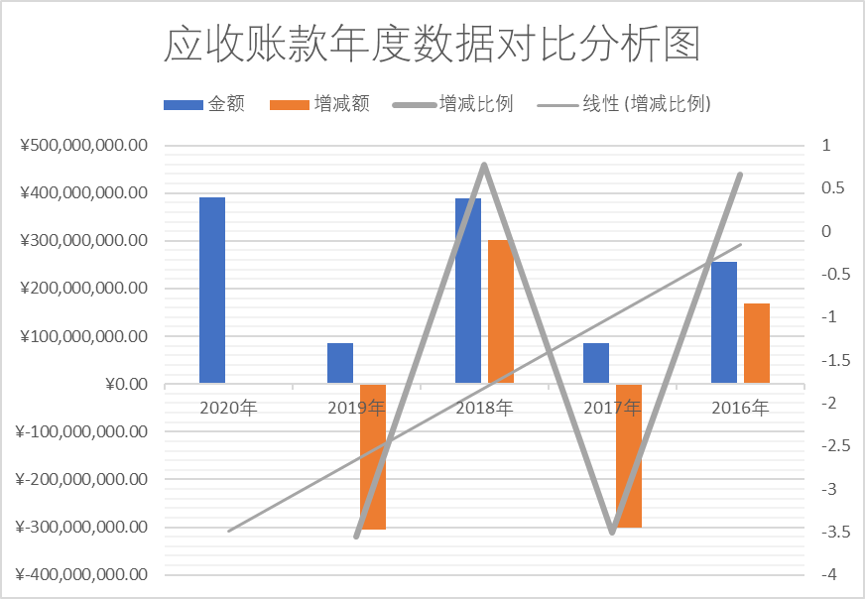
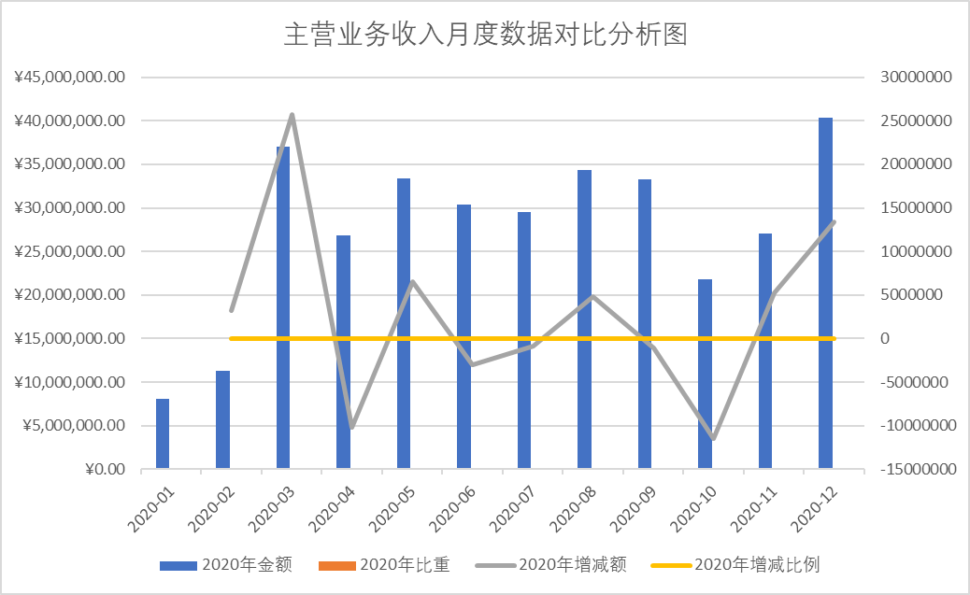
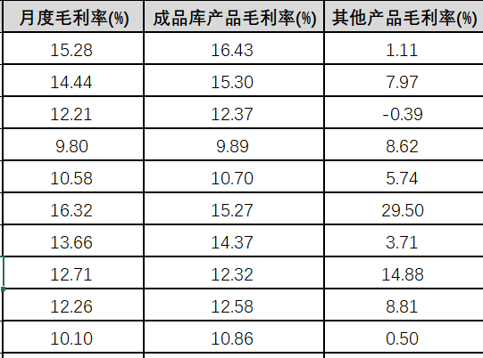
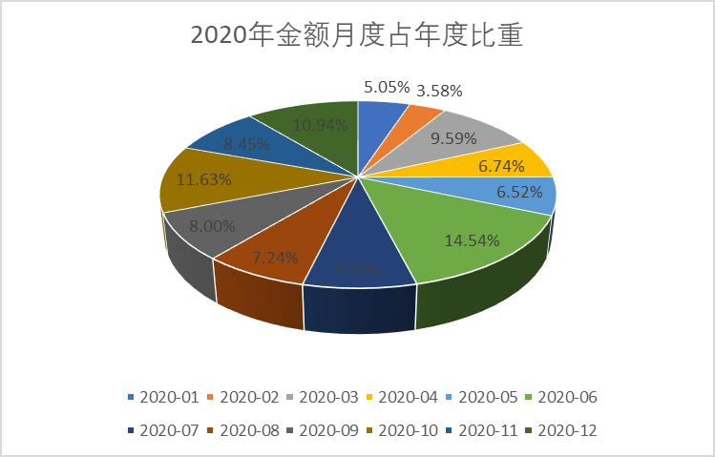
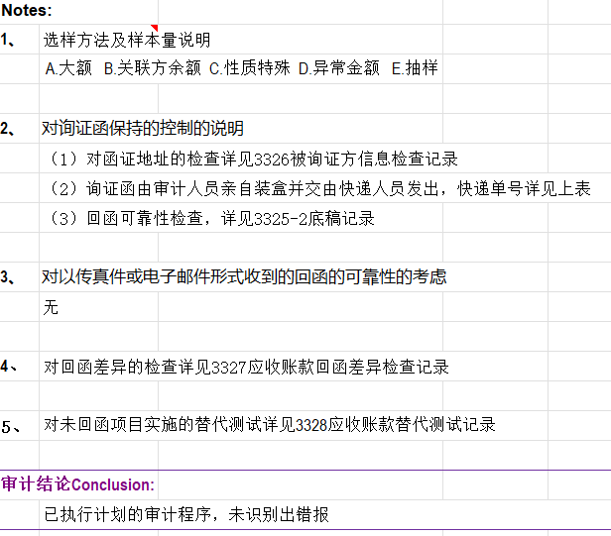
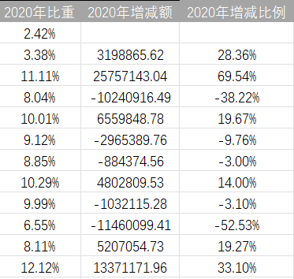
三、执行流程图
Execution Flow Chart
收入舞弊审计自动处理流程
数据清洗
数据计算
数据分析
从Email中获取文件
对excel中数据进行分类汇总
Reading Data 读取数据

Slide 13
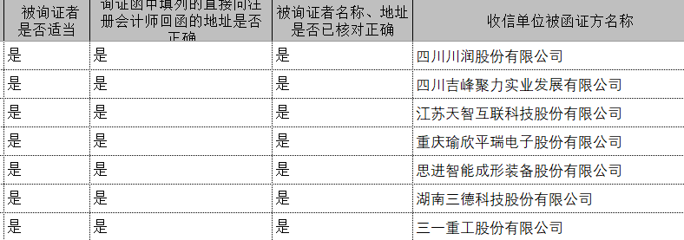
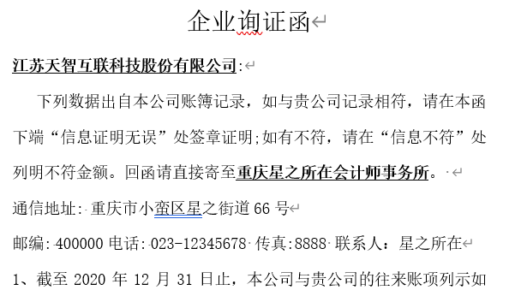
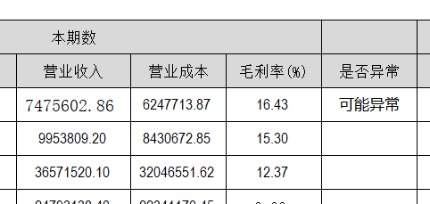
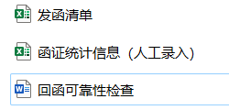
三、执行流程图
Execution Flow Chart
收入舞弊审计自动处理流程
核对信息
记录异常
函证程序

Slide 14
四、流程&机器人监控、管理说明
Process&Robot Orchestrator and Management
机器人管理、监控和调度：
通过设计辅助流程，对主流程每一流程块进行时间监控，若某流程块运行时间超过规定的范围，则会向相关操作人员发送邮件，并在系统上弹出预警框，最后强制停止机器人的运行。
流程运行报告
1.在判断是否收到回函时，若未接收到回函，则会向审计经理发送邮件报告情况。
2.在对流程块进行异常监控时，若发生异常，则会像相关操作人员发送邮件。
安全、日志&审计相关设计
项目执行过程中，都进行了日志记录，分别记录每个流程块运行开始时间，结束时间，运行状态，日志统一存放到机器人运行日志表中。
异常监控与恢复机制
运用辅助流程块对每个流程块进行运行时间异常监控，若流程块运行时间超过规定时间，则强制停止该流程，并向管理员发送邮件通知。

Slide 15
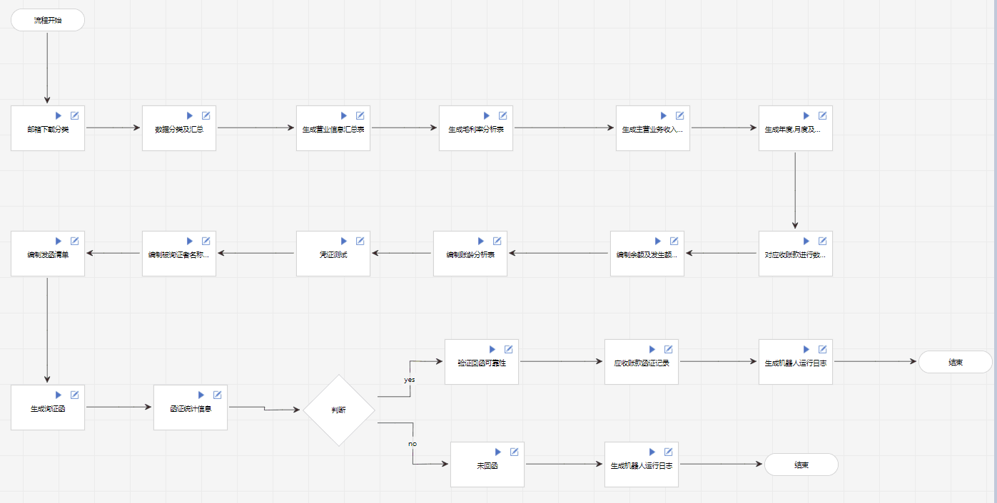
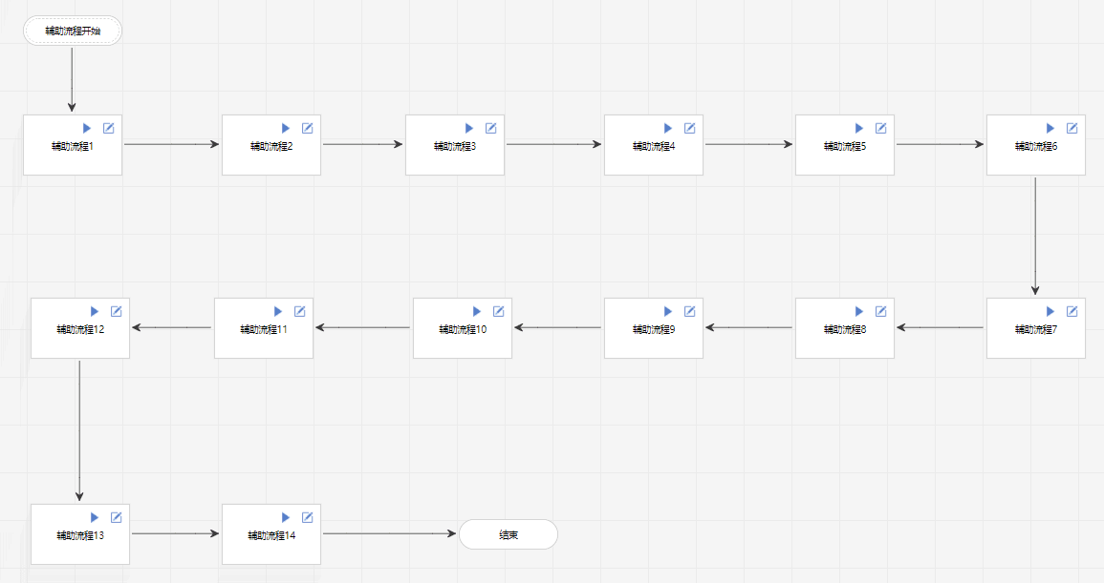
四、流程&机器人监控、管理说明
Process&Robot Orchestrator and Management
辅流程块：
主流程块：
运用辅助流程块对每个主流程块进行运行时间的异常监控，若流程块运行时间超过规定时间，则强制停止该流程，并向项目经理发送邮件通知。

Slide 16
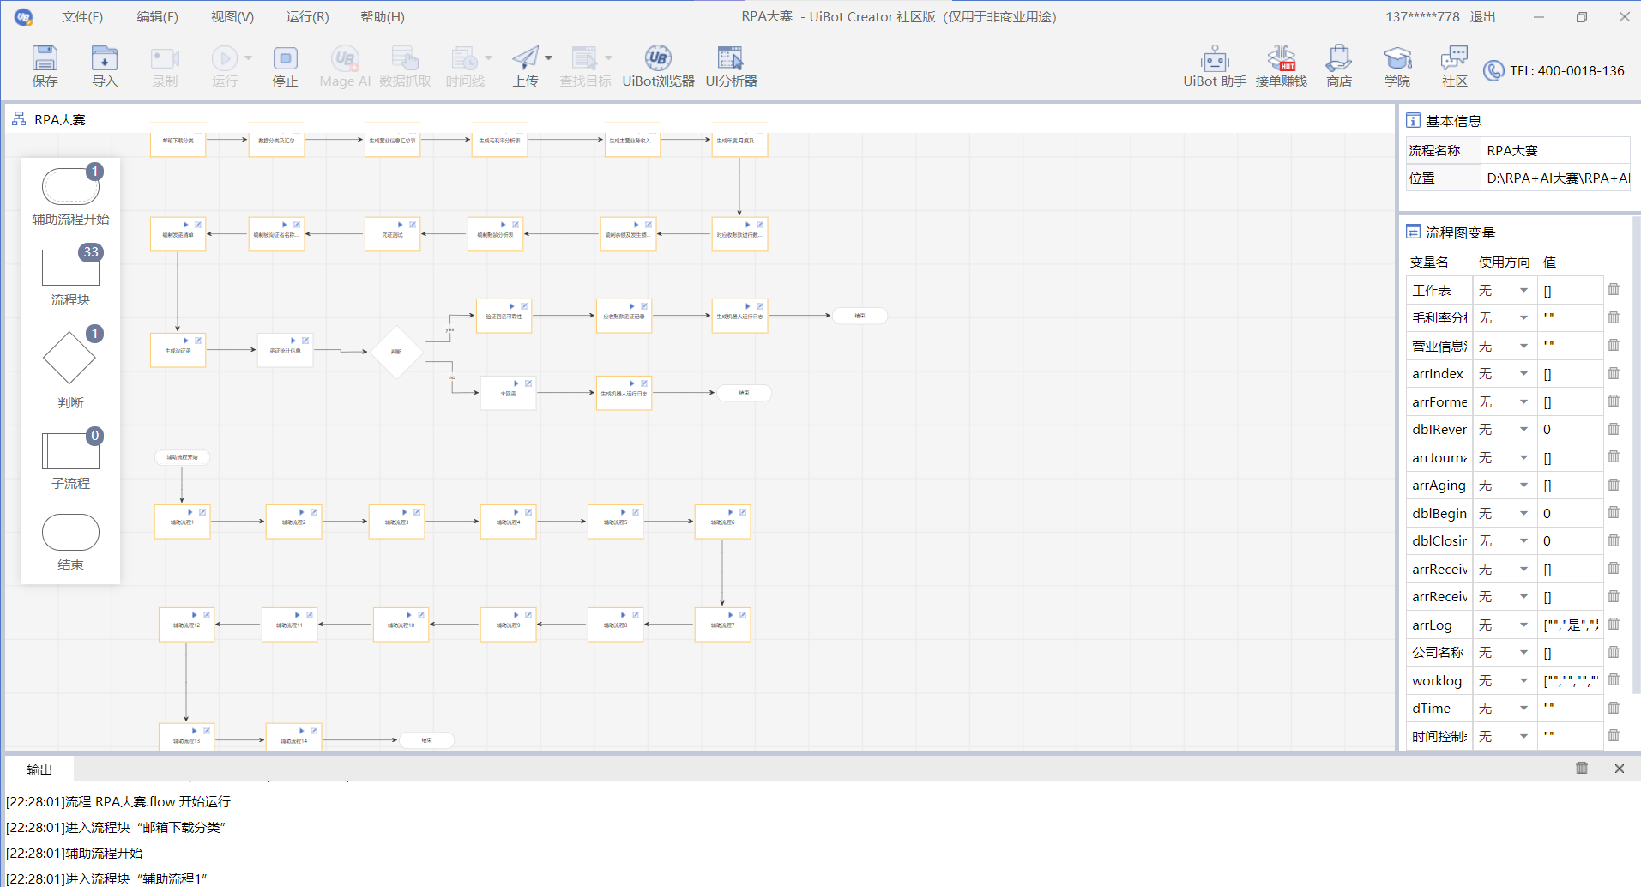
四、流程&机器人监控、管理说明
Process&Robot Orchestrator and Management
机器人运行大屏展示：

Slide 17
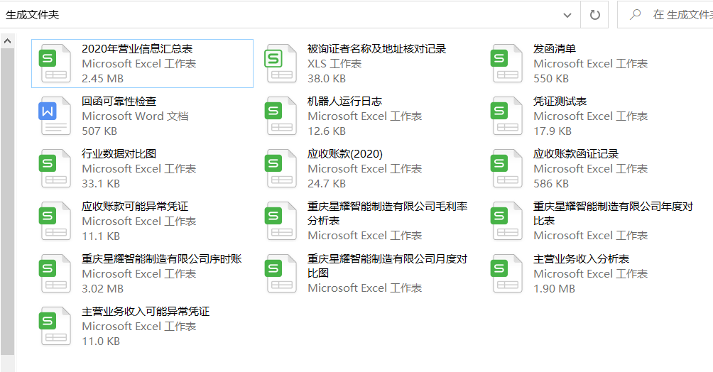
四、流程&机器人监控、管理说明
Process&Robot Orchestrator and Management
机器人生成文件展示（部分）：

Slide 18
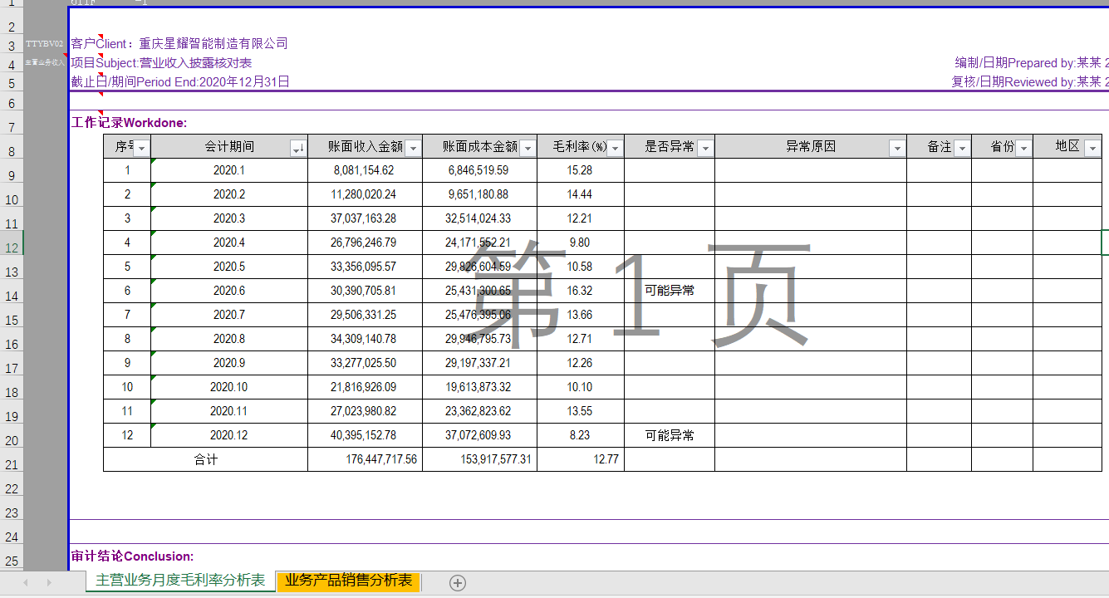
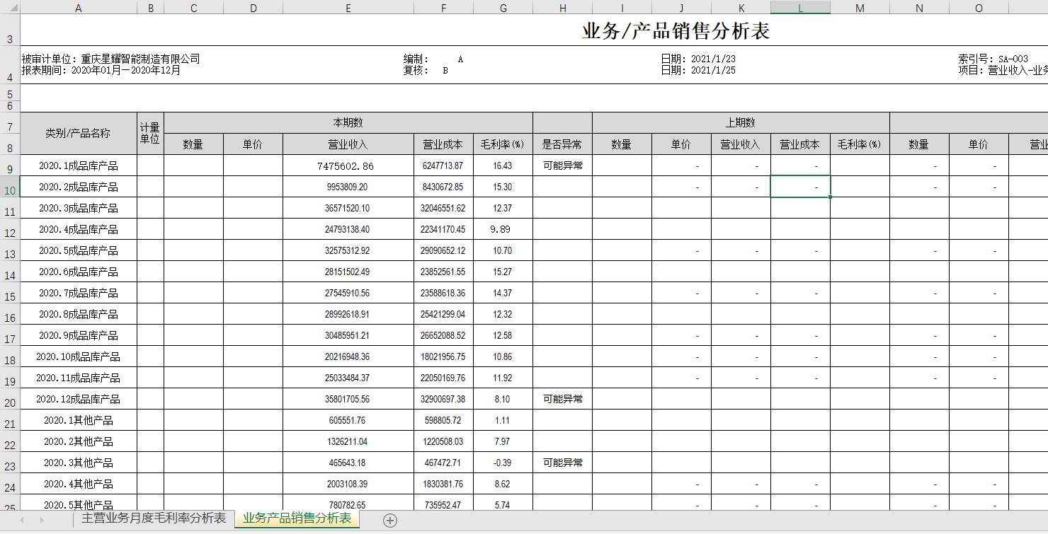
四、流程&机器人监控、管理说明
Process&Robot Orchestrator and Management
机器人生成文件展示（部分）：
主营业务分析表

Slide 19
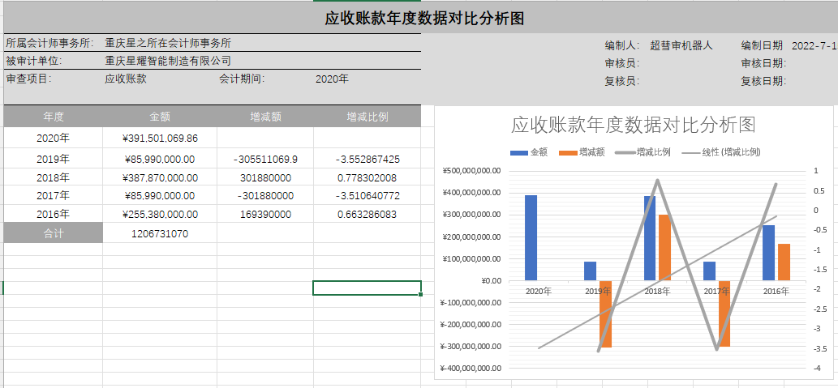
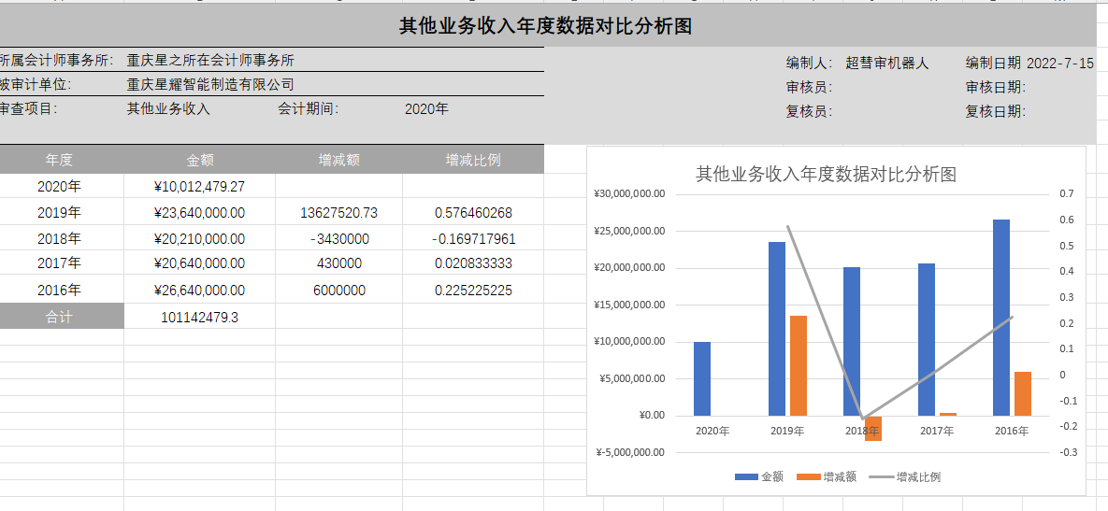
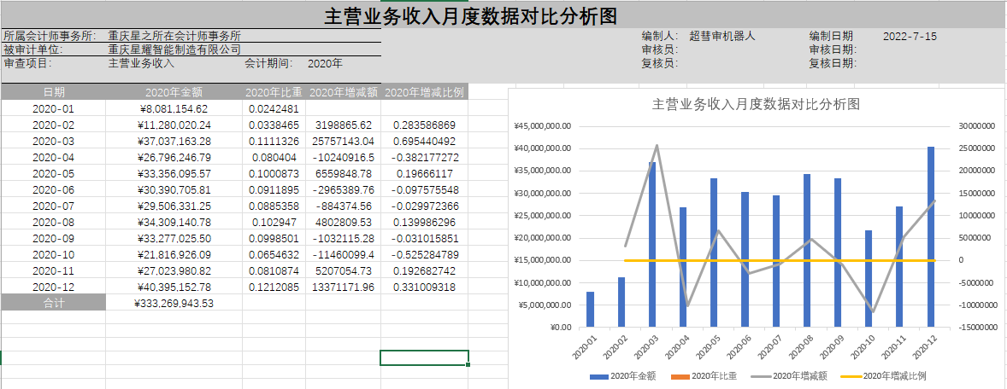
四、流程&机器人监控、管理说明
Process&Robot Orchestrator and Management
机器人生成文件展示（部分）：
年度数据对比分析表

Slide 20
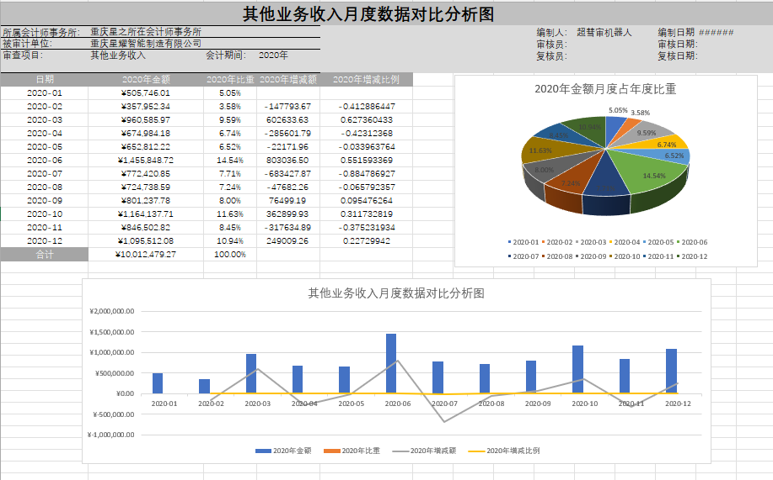
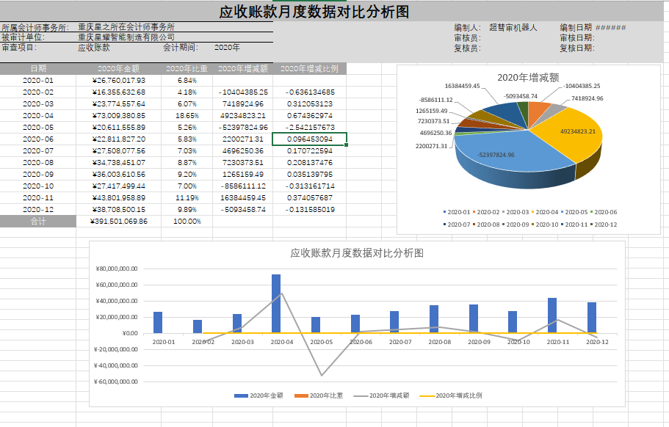
四、流程&机器人监控、管理说明
Process&Robot Orchestrator and Management
机器人生成文件展示（部分）：
月度数据对比分析表

Slide 21
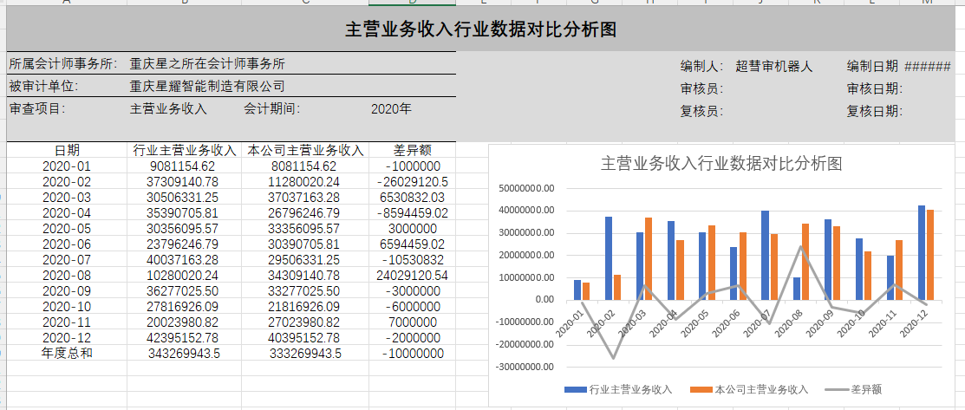
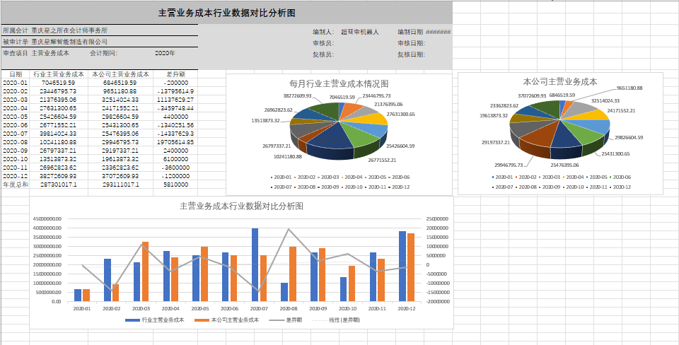
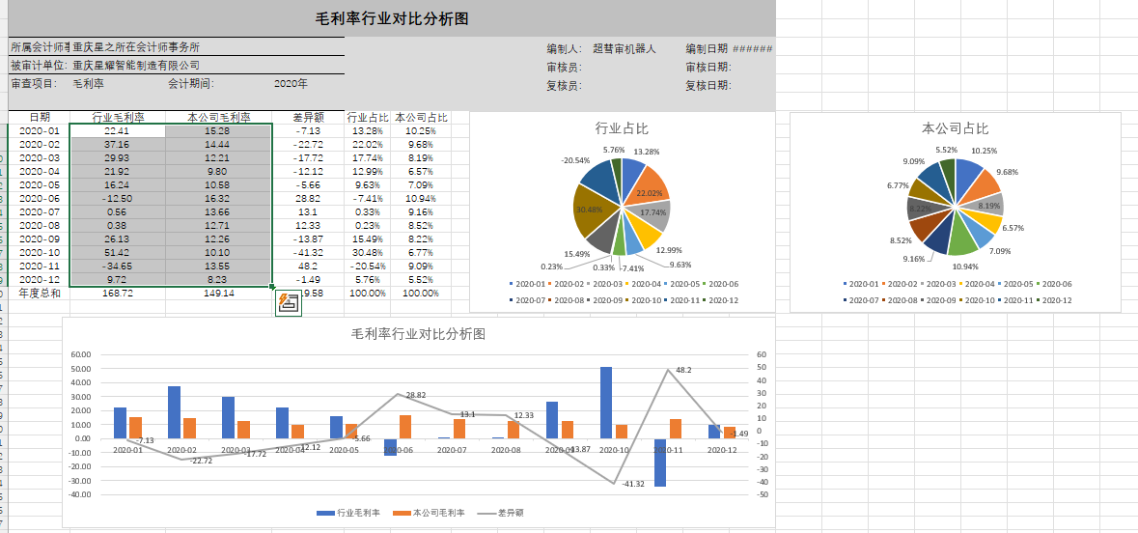
四、流程&机器人监控、管理说明
Process&Robot Orchestrator and Management
机器人生成文件展示（部分）：
同行业数据对比分析表

Slide 22
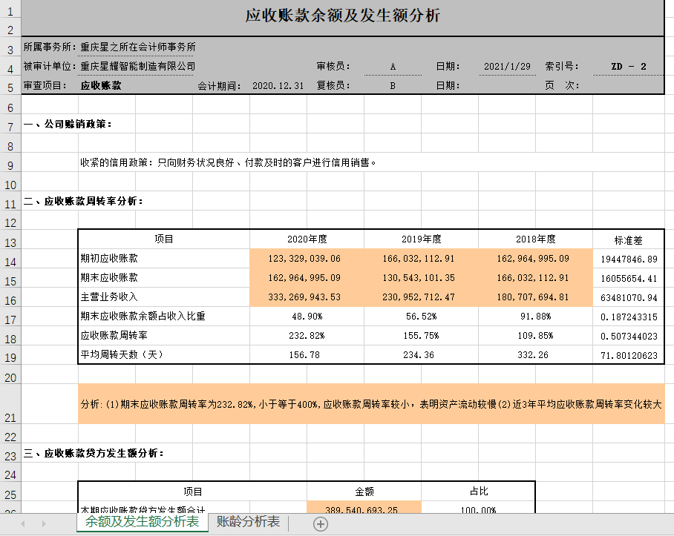
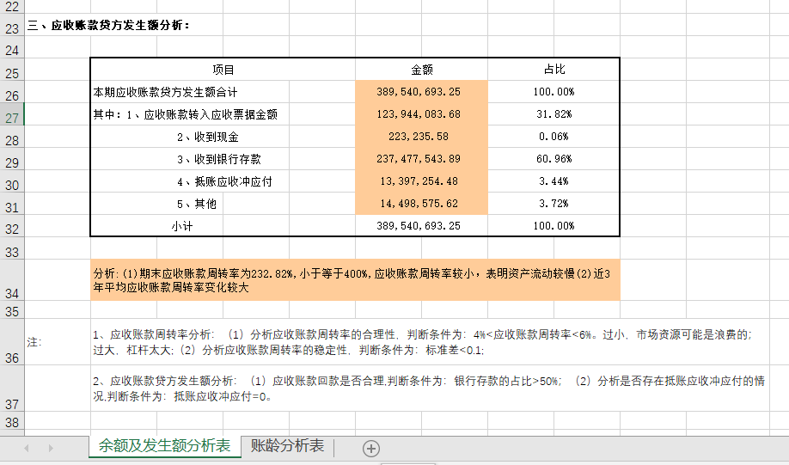
四、流程&机器人监控、管理说明
Process&Robot Orchestrator and Management
机器人生成文件展示（部分）：
应收账款余额及发生额分析表

Slide 23
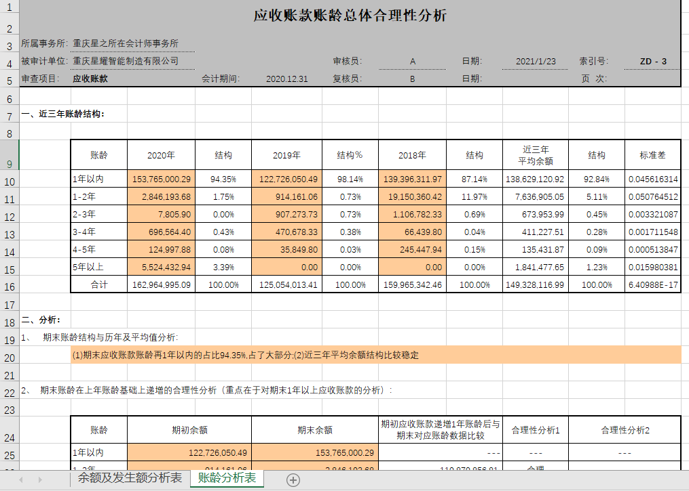
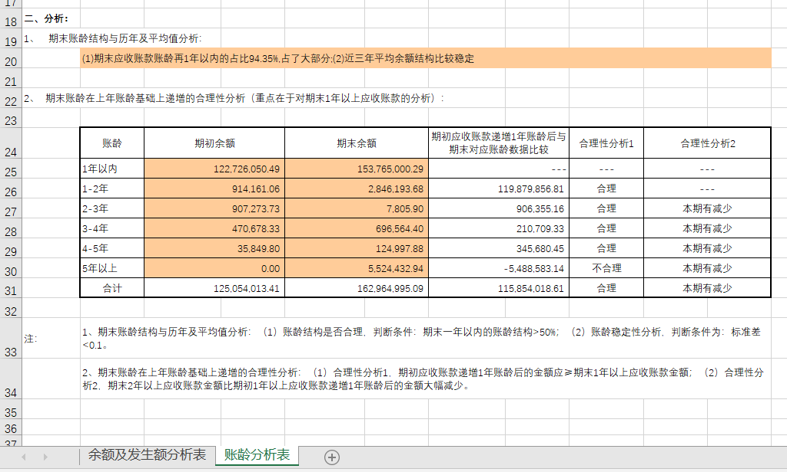
四、流程&机器人监控、管理说明
Process&Robot Orchestrator and Management
机器人生成文件展示（部分）：
应收账款账龄分析表

Slide 24
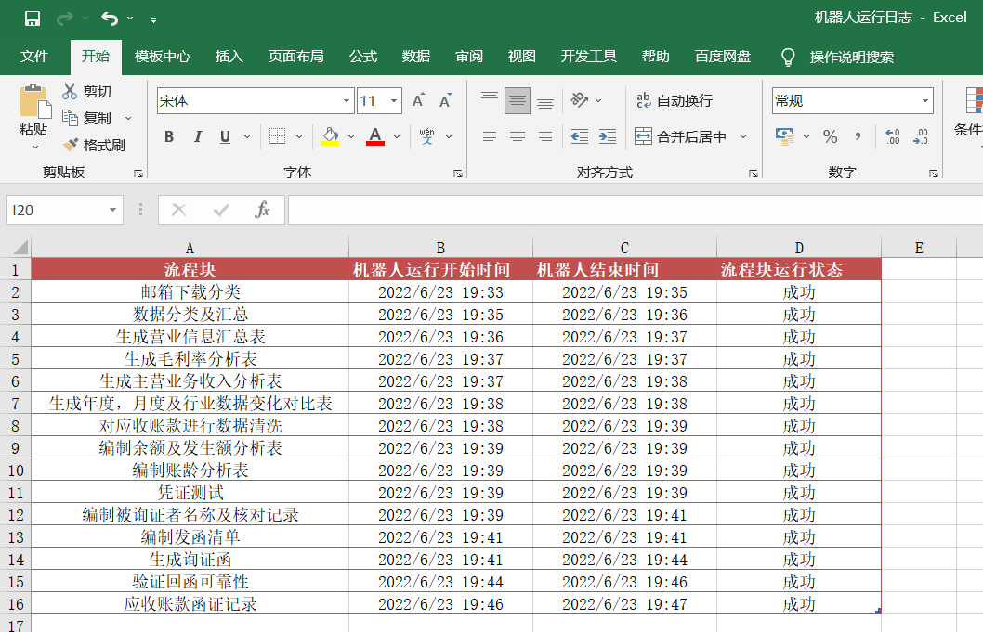
四、流程&机器人监控、管理说明
Process&Robot Orchestrator and Management
机器人生成文件展示（部分）：
机器人运行日志

Slide 25
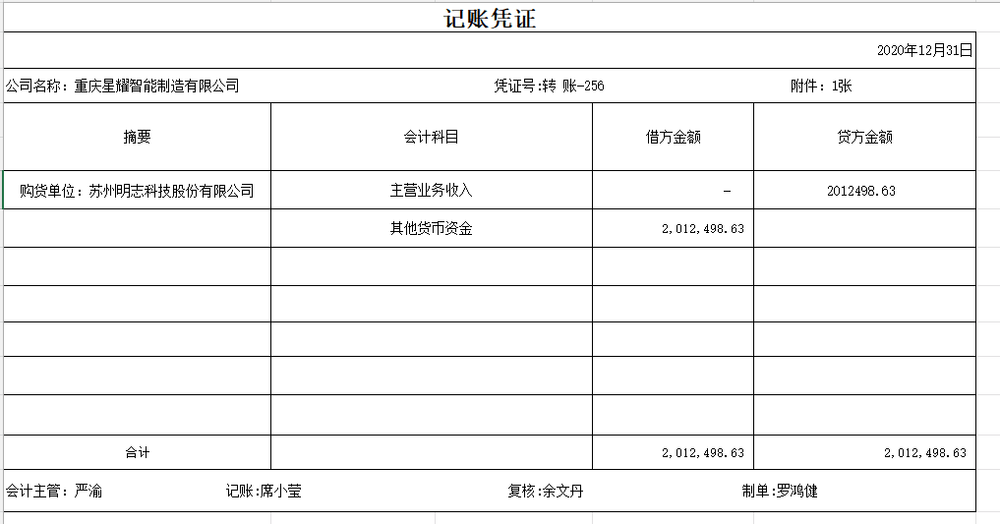
五、模式和技术创新性
Mode and Technological Innovation
信息抽取
从非结构化的文本中抽取结构化信息，运用Mage AI识别凭证并读取凭证信息，与序时账中信息相核对并记录存在异常的情况。

Slide 26
五、模式和技术创新性
Mode and Technological Innovation
邮件自动化
在开始审计之前，利用邮件自动化获取被审计单位发送的审计资料。
在验证回函可靠性时，利用邮件自动化获取审计助理发送的回函信息。

Slide 27
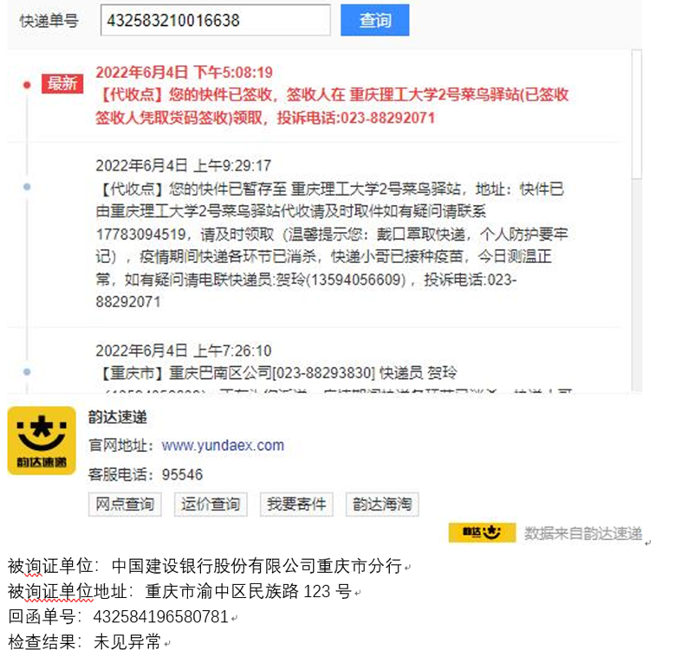
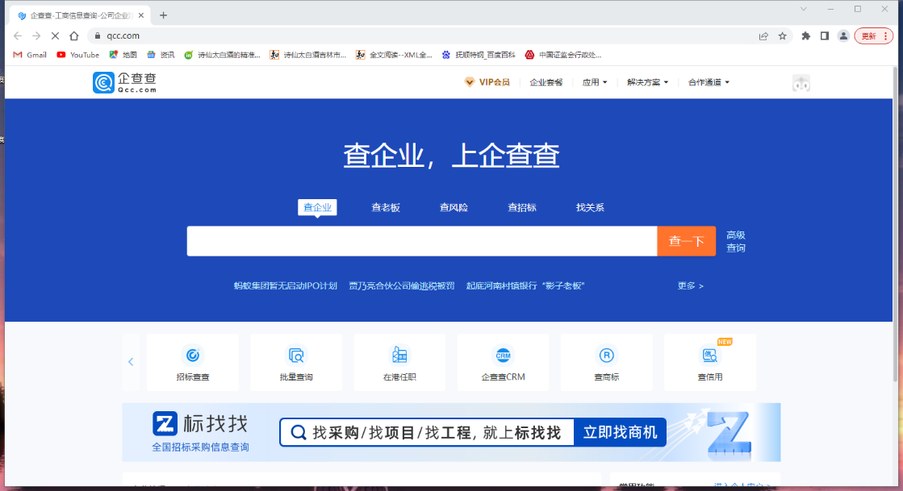
五、模式和技术创新性
Mode and Technological Innovation
浏览器自动化
在发函程序时，通过浏览器自动化在网上查询，被询证公司相关信息查询快递单号等信息来跟踪物流情况及公司发函信息。

Slide 28
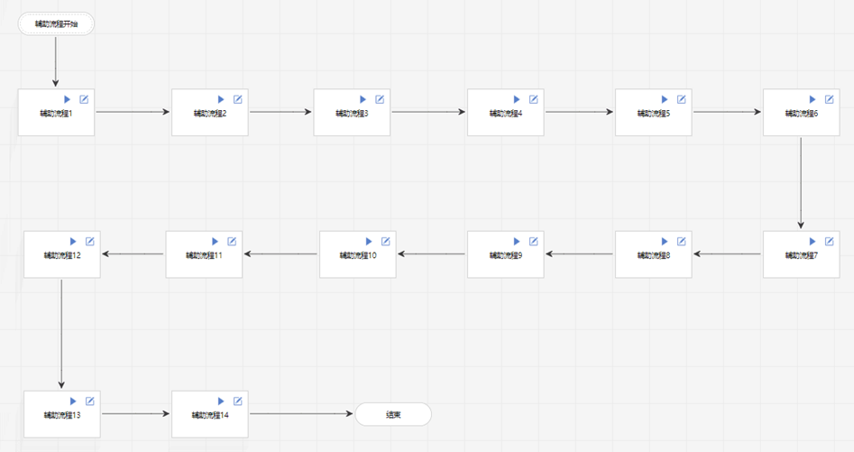
五、模式和技术创新性
Mode and Technological Innovation
（从技术和模式创新上可以说明，以下为参考示例）
利用辅助流程块进行异常监制
运用辅助流程块对每个主流程块进行运行时间的异常监控，若流程块运行时间超过规定时间，则强制停止该流程，并向管理员发送邮件通知。

Slide 29
六、方案价值与收益
Solution Value and Revenue
价值与收益：
节约了大量的流程时间，极大地提高了审计效率。
在此业务流程中，预计人工耗时共计15小时40分钟（此计算结果依据本机器程序所处理的数据量），RPA机器人耗时共计15分钟40秒，共共节省15小时24分钟20秒；
节约审计成本；
提高员工积极性，让员工能够从重复性的工作中解放出来，从而去创造更多的价值。
审计人员可以将更多的精力放在风险更高的业务中，降低审计风险。

Slide 30
六、方案价值与收益
Solution Value and Revenue
推广价值：
在全球，每年上市企业发生财务造假的案例层出不穷，瑞幸咖啡，康美药业等公司的财务造假事件不断被爆出，这时，审计这项工作就显得尤为重要。
但是，随着科技不断发展，一家企业涉及到的原始数据越来越多，造假方面也越来越广，审计人员需要做的越来越多。那么，如何让沦陷于996工作中的审计人员解放双手，去做更多有价值的工作就尤为重要了！
我们的RPA机器人针对这些痛点，对收入审计中的大量数据进行自动化处理，计算及分析，并且解决了计算错误等缺点。同时，通过运用机器人实现自动化，大大缩减了审计时长，提高了审计效率，优化审计流程，极大的节约了审计成本，将审计人员从高度重复性，结构化，无须复杂判断的审计任务中解放出来，以集中精力审计风险更高的工作，实现价值的创造。
涉及四万多条数据

